Slide 1
Муниципального бюджетного учреждения средней общеобразовательной школы №6 г. Богородска Нижегородской области
План действий по организации внеклассного мероприятия
Тема «Покормите птиц зимой»
с использованием ИКТ
Выполнила:
Тюменкова
Надежда Олеговна
2015 год

Slide 2
Содержание
1. Ближние цели
2. Дальние цели
3. Педагогические методы к задаче
4. Трудности и решения
5. Ресурсы
6. План-график
7. Фрагмент мероприятия

Slide 3
Ближние цели
1. Знакомство с разнообразием пернатых обитателей нашего края.
2. Приобретение навыков творческой самостоятельной работы.
3. Привлечение внимания школьников к проблеме подкормки зимующих птиц.

Slide 4
Дальние цели
Активное участие в мероприятиях по охране птиц.
Вовлечение обучающихся в творческую и практическую деятельность по охране и защите зимующих птиц.
Формирование экологической грамотности, содействовать развитию познавательного интереса к окружающему миру.
Воспитание чувства понимания прекрасного, любви к природе, бережное отношение к птицам в разные времена года.

Slide 5
Педагогические методы и задачи
Методы
Использование ИКТ при рассказе о зимующих птицах в наших краях
Использование ИКТ при поиске информации о зимующих птицах, наблюдение за повадками птиц
Задачи
Вовлечение обучающихся в творческую и практическую деятельность по охране и защите зимующих птиц
Развитие потребности общения с природой и окружающим миром, ответственности за «братьев наших меньших»
Использование ИКТ для изготовления кормушек, плакатов.
Воспитание у учащихся активной жизненной позиции в сфере экологической и природоохранной деятельности

Slide 6
Трудности и решения
Трудности
Решения
Дефицит учебного времени
Четкое разграничение этапов мероприятия
Неоднородность
состава учащихся
Дифференцированные
задания
Неготовность учащихся к самостоятельной поисковой деятельности
Мотивировать учащихся к самостоятельной деятельности

Slide 7
Ресурсы
Компьютер,
Мультимедийный проектор,
Презентация
Музыкальное сопровождение:
фонограмма с голосами птиц,
Антонио Вивальди «Времена года» «Зима».
Наглядные пособия:
- иллюстративный материал (фотографии птиц, рисунки, плакаты о зимующих птицах);
- раздаточный материал (памятки «Как устроить кормушку»),
- строительный материал для кормушек (коробки, бутылки, упаковки, проволока, скотч);
- готовые кормушки для демонстрации.

Slide 8
План-график
Изготовление кормушек и оформление выставки кормушек
Проведение конкурса рисунков: «Как я кормлю птиц»
Организационный момент мероприятия
Сбор заготовленных кормов для птиц
Проведение внеклассного мероприятия
Подведение итогов мероприятия

Slide 9
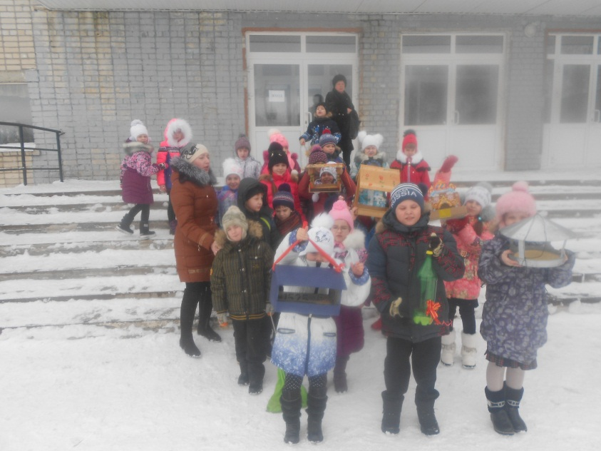
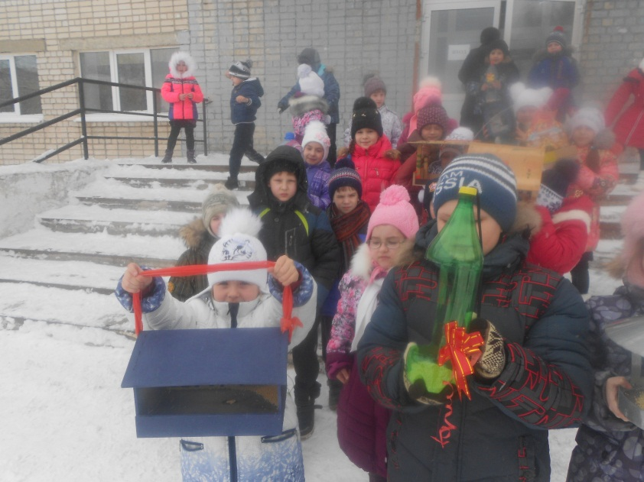
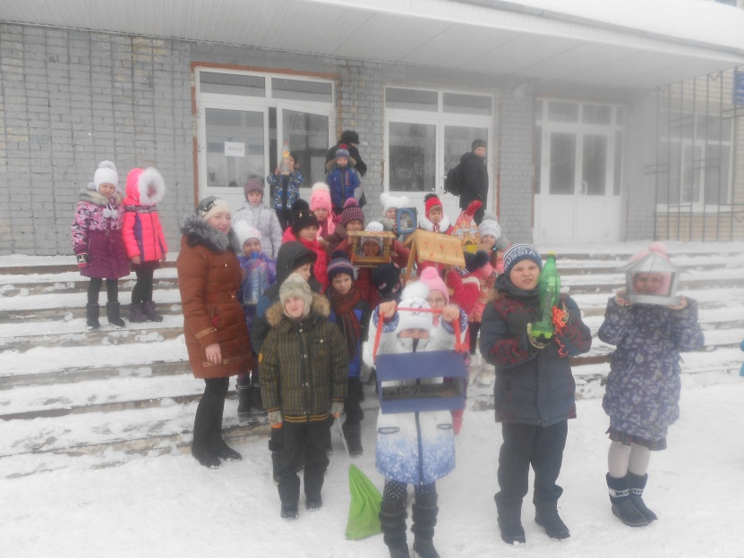
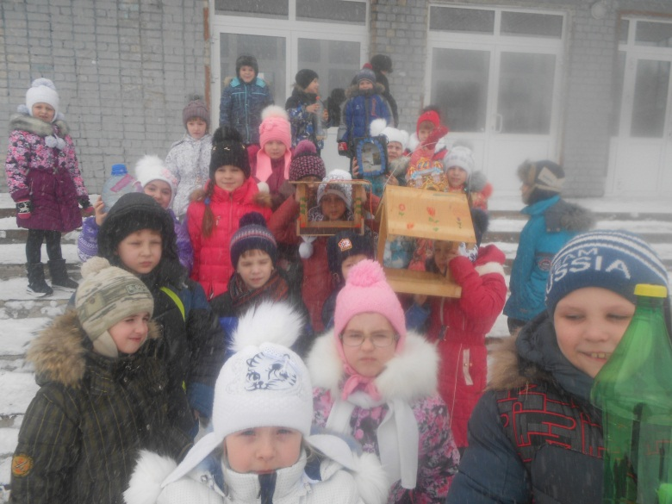
Фрагмент мероприятия

Slide 10
